Slide 1
Эконометрический анализ факторов продаж SKU
Оценка эффективности промо-микса и эластичности спроса
Аналитика: Старший BI-аналитик данных
2026 год

Slide 2
Валидация прогнозной модели (F-test)
• Точность модели (R-squared): 33.8% вариации объемов продаж объяснено выбранными факторами.
• Статистическая значимость (Prob F-stat): 1.0682e-05 (Модель высокозначима, p < 0.05. Случайные отклонения исключены).

Slide 3
Влияние факторов на объемы сбыта (t-test)
Ключевые инсайты для оптимизации маркетингового бюджета:
1. Инвестиции (Promo_Budget): p-value = 0.000. Фактор ВЫСОКОЗНАЧИМ. Подтверждена прямая эластичность продаж от вложений.
2. Активность конкурентов (Competitor_Activity): p-value = 0.378. Фактор статистически НЕЗНАЧИМ в рамках текущих каналов сбыта.

Slide 4
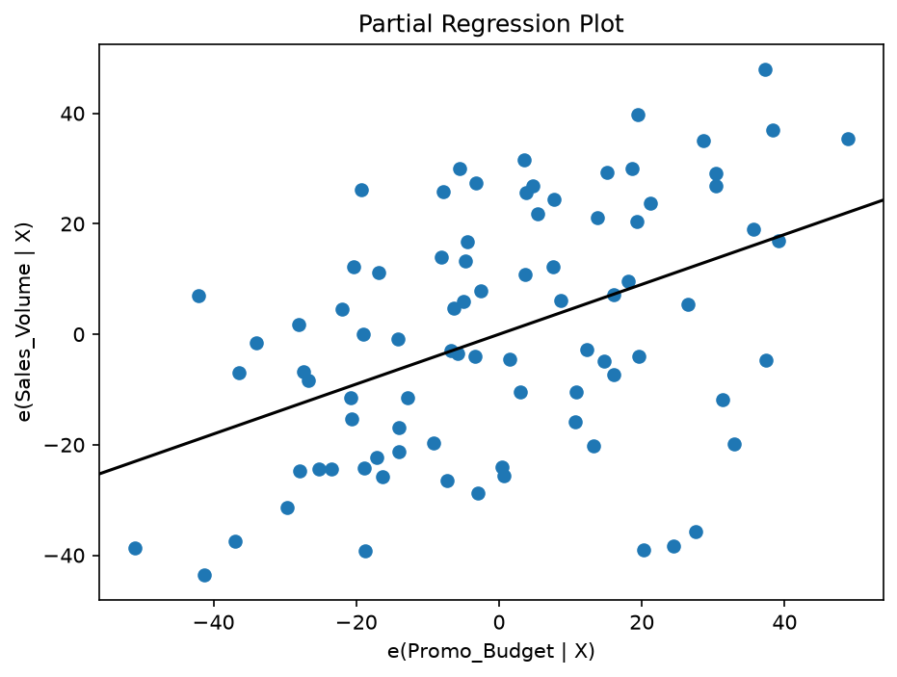
Визуализация чистой эластичности продаж от промо-бюджета

